Slide 1
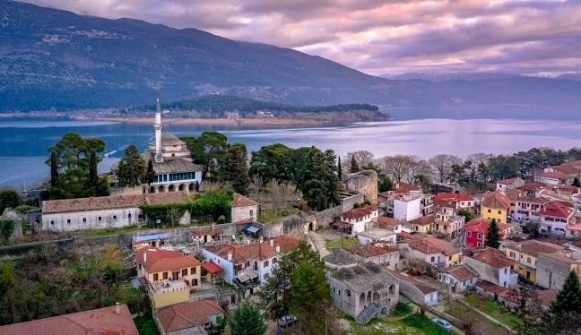
ΕΚΠΑΙΔΕΥΤΙΚΗ ΕΚΔΡΟΜΗ ΣΤΑ ΓΙΑΝΝΕΝΑ

Slide 2
ΠΡΩΤΗ ΗΜΕΡΑ ΣΤΗΝ ΕΚΠΑΙΔΕΥΤΙΚΗ ΕΚΔΡΟΜΗ

Slide 3
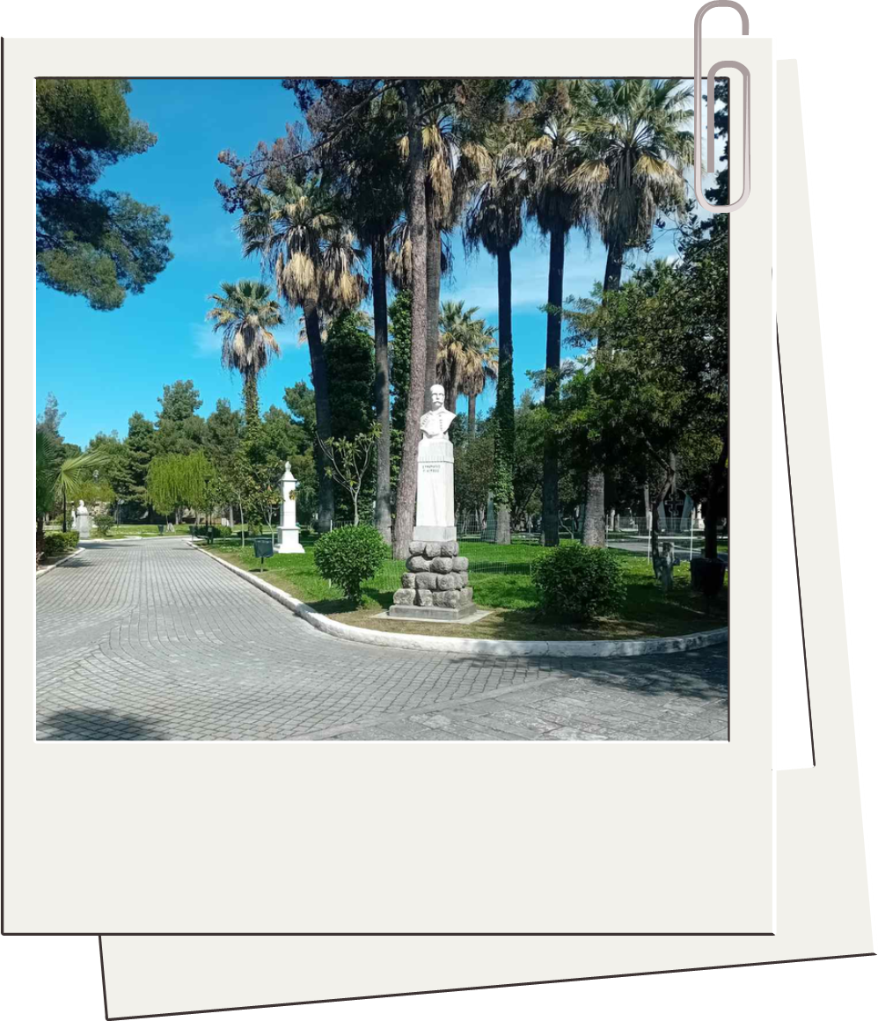
Ο ΚΗΠΟΣ ΤΩΝ ΗΡΩΩΝ
·Ο Κήπος των Ηρώων βρίσκεται στη βόρεια πλευρά του Μεσολογγίου. Πρόκειται για μια έκταση σχεδόν δεκατεσσάρων στρεμμάτων στην οποία κατά την διάρκεια της μάχης για ανεξαρτησία αγωνίστη
καν και θάφτηκαν οι μαχητές της φρουράς της Ιερής Πόλης του Μεσολογγίου.
Τον Οκτώβριο του 1838, με την παρουσία του Όθω
να και της Αμαλίας, πραγματοποιήθηκε η ανακομιδή των οστών των θανόντων και η επίσημη τοποθέτησή τους στον τύμβο όπου είχαν φτιάξει. Παράλληλα ανακατασκευάστηκε το πέτρινο τείχος περιμετρικά του ηρώων το οποίο υπάρχει μέχρι και σήμερα. Την ίδια περίοδο μεταφέρθηκαν και τα οστά του Μάρκου Μπότσαρη από το σημείο όπου είχε ενταφιασθεί πριν από τη δεύτερη πολιορκία και τοποθετήθηκαν σε υπερυψωμένο μνημείο, ενώ στη συνέχεια επάνω στο τάφο τοποθετήθηκε το άγαλμα Η Ελληνοπούλα ή κατ' άλλους Η Παιδούλα.

Slide 4
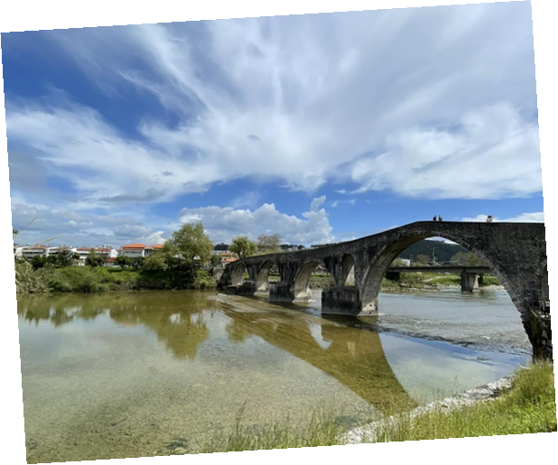
ΓΕΦΥΡΙ ΤΗΣ ΑΡΤΑΣ
Το Γεφύρι της Άρτας (στην λαϊκή παράδοση γιοφύρι της Άρτας) είναι λιθόκτιστη γέφυρα του ποταμού Αράχθου, του 17ου αιώνα, στην πόλη της Άρτας, που έγινε πασίγνωστη από το ομώνυμο θρυλικό δημοτικό τραγούδι το οποίο αναφέρεται στην «εξ ανθρωποθυσίας» θεμελίωσή του.

Slide 5
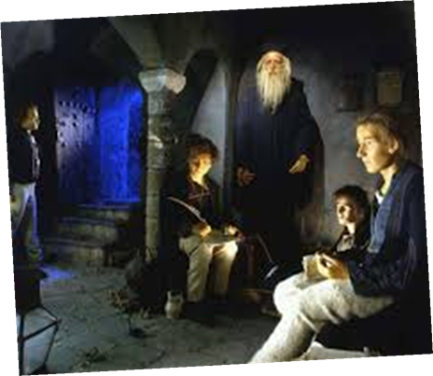
ΜΟΥΣΕΙΟ ΒΡΕΛΛΗ
Το Μουσείο Ελληνικής Ιστορίας Παύλου Βρέλλη, επίσης γνωστό και ως Μουσείο Κέρινων Ομοιωμάτων. Βρίσκεται στην περιοχή των Ιωαννίνων, στην Ήπειρο. Θεμελιώθηκε με πρωτοβουλία του Παύλου Βρέλλη τον Φεβρουάριο του 1983 και άνοιξε τις πόρτες του το 1995 και είναι το πλέον γνωστό μουσείο αυτού του είδους στην Ελλάδα. Είναι έργο ενός και μόνο ανθρώπου-του Παύλου Βρέλλη, όπου για 13 χρόνια εργάστηκε ακατάπαυστα,
μόνο γι’ αυτό το έργο.

Slide 6
ΔΕΥΤΕΡΗ ΜΕΡΑ ΣΤΗΝ ΕΚΠΑΙΔΕΥΤΙΚΗ ΕΚΔΡΟΜΗ

Slide 7
ΠΑΝΕΠΙΣΤΗΜΙΟ ΙΩΑΝΝΙΝΩΝ
Ξεκινήσαμε την δεύτερη μέρα με το Πανεπιστήμιο των Ιωαννίνων. Το Πανεπιστήμιο Ιωαννίνων είναι ανώτατο εκπαιδευτικό ίδρυμα με έδρα τα Ιωάννινα που ιδρύθηκε το 1970.
Τμήματά του είχαν αρχίσει να λειτουργούν ήδη από το 1964 ως παράρτημα του Αριστοτελείου Πανεπιστημίου Θεσσαλονίκης.
Το πρώτο τμήμα που ιδρύθηκε ήταν το Τμήμα της Φιλοσοφικής στις 8 Μαΐου του 1964. Έχει την έδρα του στην Πανεπιστημιούπολη Ιωαννίνων, που βρίσκεται στην περιοχή Μονής Δουρούτης, κοντά στην πόλη των Ιωαννίνων.
Εμείς παρακολουθήσαμε το τμήμα Φυσικής και το τμήμα της Χημείας και είδαμε ωραία πειράματα.

Slide 8
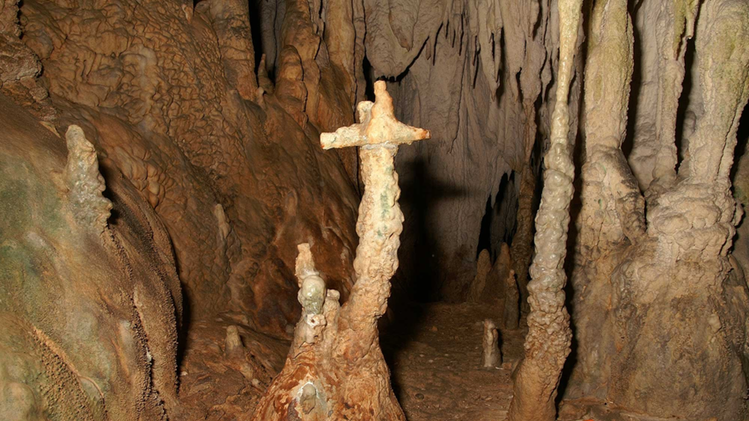
ΣΠΗΛΑΙΟ ΠΕΡΑΜΑΤΟΣ
Έπειτα προχωρήσαμε προς το Σπήλαιο του Περάματος.
Το Σπήλαιο του Περάματος βρίσκεται πλάι στη λίμνη, τέσσερα χιλιόμετρα από την πόλη των Ιωαννίνων, στο Πέραμα.
Το Σπήλαιο του Περάματος ανακαλύφθηκε τυχαία κατά τη διάρκεια του Β' Παγκοσμίου Πολέμου.
Αυτό αποτελείται από πολλές διαδοχικές αίθουσες και διαδρόμους με σταλακτίτες, σταλαγμίτες, κουρτίνες και εντυπωσιακές κολώνες σε συμπλέγματα. Το 1956 βρέθηκαν απολιθωμένα δόντια και οστά της αρκούδας των σπηλαίων. Καταλαμβάνει έκταση 14.800τ.μ. και η επισκέψιμη διαδρομή είναι συνολικά 1.100 μέτρα.

Slide 9
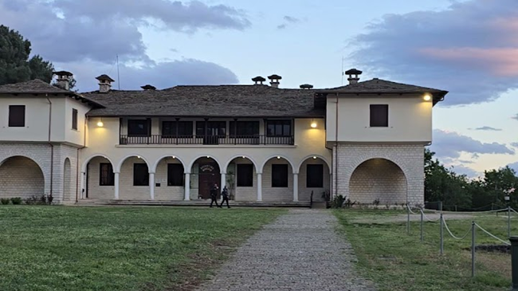
ΒΥΖΑΝΤΙΝΟ ΜΟΥΣΕΙΟ
Το Βυζαντινό Μουσείο βρίσκεται στο χώρο της Νοτιοανατολικής ακρόπολης (Ιτς-Καλέ) του κάστρου των Ιωαννίνων. Πρόκειται για διώροφο κτίριο, στο ισόγειο του οποίου στεγάζεται η κεντρική συλλογή του Μουσείου και η οποία φιλοξενεί ευρήματα (γλυπτά, νομίσματα, κεραμική, εικόνες, βημόθυρα, ευαγγέλια) από τον 4ο έως τον 19ο αιώνα. Η μόνιμη αυτή έκθεση αναπτύσσεται σε επτά αίθουσες που αντιστοιχούν σε τρεις εκθεσιακές ενότητες (Παλαιοχριστιανική, Βυζαντινή, Μεταβυζαντινή), με ευρήματα τα οποία προέρχονται από όλη την Ήπειρο και είναι ενδεικτικά για την ιστορία και την τέχνη της περιοχής της Ηπείρου κατά τις περιόδους αυτές.
Παράρτημα του μουσείου αποτελεί η Έκθεση Αργυροχοΐας, τέχνης παραδοσιακής και με ξεχωριστή άνθηση στην Ήπειρο, η οποία φιλοξενείται στο λεγόμενο ''θησαυροφυλάκιο''.

Slide 10
ΜΟΥΣΕΙΟ ΑΡΓΥΡΟΤΕΧΝΙΑΣ
Το Μουσείο Αργυροτεχνίας βρίσκεται στο κάστρο των Ιωαννίνων και συγκεκριμένα στον δυτικό προμαχώνα της νοτιανατολικής ακρόπολης (Ιτς Καλέ). Καταλαμβάνει τα δύο επίπεδα του προμαχώνα καθώς και το κτίσμα των παλαιών μαγειρείων που εφάπτεται σε αυτόν.
Πρόκειται για μουσείο θεματικό, αφού πραγματεύεται την τεχνολογία της αργυροχοΐας κατά την προβιομηχανική περίοδο, αλλά ταυτόχρονα και μουσείο περιφερειακό, αφού εστιάζει κυρίως στην ιστορία της αργυροχοΐας στην περιοχή της Ηπείρου. Χρονικά, η έκθεση αναφέρεται κατά βάση στη Μεταβυζαντινή περίοδο, από τον 15ο αιώνα και έπειτα, χωρίς ωστόσο να λείπουν και αναφορές στο απώτερο παρελθόν, καθώς η τεχνολογία που χρησιμοποιείται για την παραγωγή των ασημικών ανάγεται συχνά σε πολύ παλαιότερες περιόδους.

Slide 11
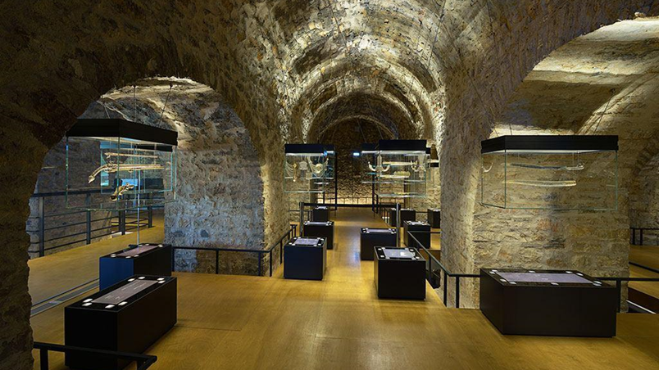
ΦΩΤΟΓΡΑΦΙΑ ΑΠΌ ΤΟ ΜΟΥΣΕΙΟ ΑΡΓΥΡΟΤΕΧΝΙΑΣ

Slide 12
ΤΑΦΟΣ ΑΛΗ ΠΑΣΑ
Στο μνημείο περιλαμβάνονται δύο κτιστοί τάφοι που ανήκουν στον Αλή Πασά και σε μία από τις συζύγους του. Μετά τη δολοφονία του στο Νησί των Ιωαννίνων το 1822, τάφηκε μόνον το σώμα του, ενώ το κεφάλι του μεταφέρθηκε στην Κωνσταντινούπολη.
Το σφυρήλατο σιδερένιο κιγκλίδωμα αποτελεί αντίγραφο του αυθεντικού που σωζόταν έως το 1940.

Slide 13
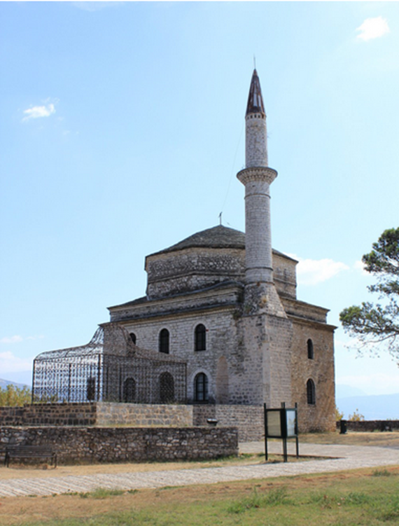
ΤΖΑΜΙ ΤΟΥ ΑΛΗ ΠΑΣΑ
Το Φετιχιέ Τζαμί αποτελείται από την αίθουσα προσευχής και την ανοιχτή στοά (ρεβάκ). Η αίθουσα προσευχής είναι μονόχωρη, με θόλο. Στο ανώτερο τμήμα της βάσης του είναι εντοιχισμένες πλάκες με λιθανάγλυφη διακόσμηση, ανάμεσα στις οποίες ξεχωρίζουν σχηματική παράσταση μουσουλμανικής πόλης και πτηνών. Στο εσωτερικό, η διακόσμηση του θόλου και της τοξοστοιχίας με συνθέσεις ανθέων αναδεικνύουν τον χώρο, ενώ ανάμεσά τους υπάρχουν επιγραφές από το Ιερό Κοράνιο.

Slide 14
ΤΡΙΤΗ ΗΜΕΡΑ ΤΗΣ ΕΚΠΑΙΔΕΥΤΙΚΗΣ ΕΚΔΡΟΜΗΣ

Slide 15
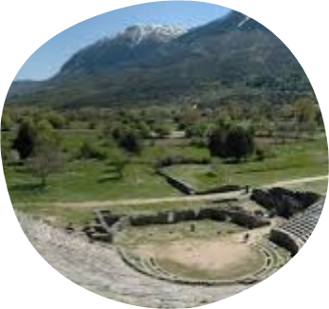
ΘΕΑΤΡΟ ΔΩΔΩΝΗΣ
Το θέατρο της Δωδώνης είναι ένα από τα μεγαλύτερα της αρχαιότητας με χωρητικότητα 15.000-17.000 περίπου θεατές. Οικοδομήθηκε στις αρχές του 3ου αι. π.Χ., επί βασιλείας Πύρρου (297-272 π.Χ.) και συνδέεται με την τέλεση των Ναϊών, γιορτή προς τιμήν του Ναΐου Διός. Τα Νάια τελούνταν πιθανότατα κάθε τέσσερα χρόνια και περιλάμβαναν αγώνες γυμνικούς (αθλητικούς), δραματικούς (παραστάσεις τραγωδίας και κωμωδίας), πιθανότατα μουσικούς και ιππικούς καθώς και αρματοδρομίες

Slide 16
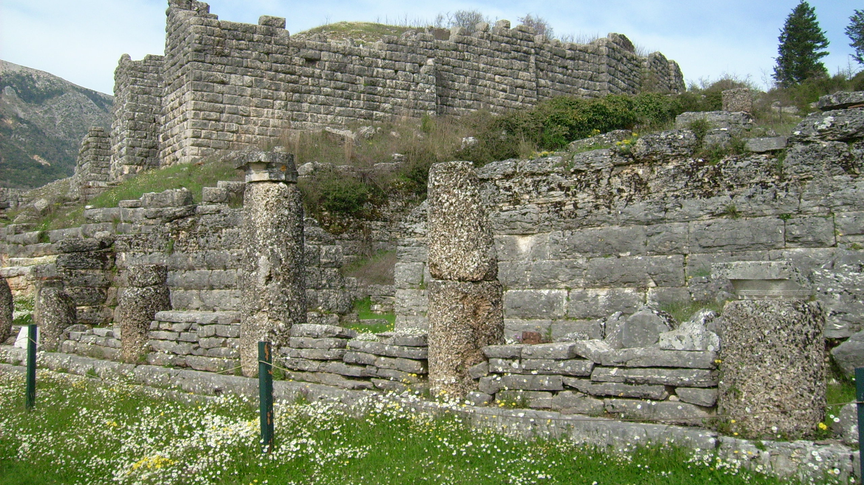
ΑΡΧΑΙΟΛΟΓΙΚΟΣ ΧΩΡΟΣ ΤΗΣ ΔΩΔΩΝΗΣ
Η Αρχαία Δωδώνη υπήρξε λατρευτικό κέντρο του Δία και της Διώνης. Υπήρξε, επίσης, γνωστό μαντείο του αρχαίου ελληνικού κόσμου. Προσδιορίζεται γεωγραφικά σε απόσταση περίπου 2 χλμ. από τον οικισμό της Δωδώνης και κείται σε κλειστή, επιμήκη κοιλάδα, στους πρόποδες του όρους Τόμαρος, σε υψόμετρο 600 μ.

Slide 17
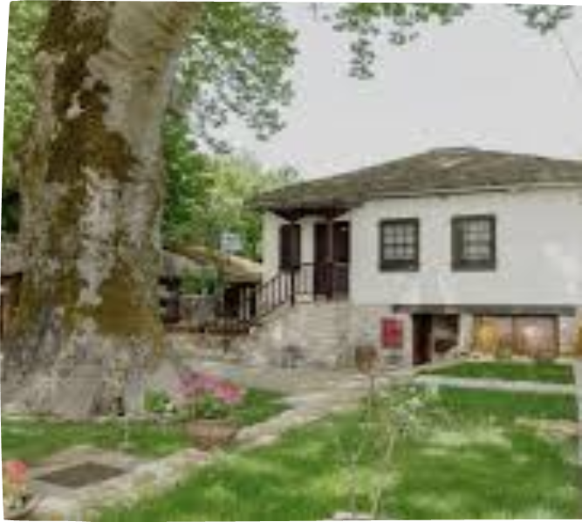
ΤΟ ΣΠΙΤΙ-ΜΟΥΣΕΙΟ ΤΟΥ ΑΛΗ ΠΑΣΑ
Στη Νήσο των Ιωαννίνων, στον φιλόξενο χώρο της Μονής Αγ Παντελεήμονος του 15ου αιώνα, όπου ο Αλή Πασάς δολοφονήθηκε απο τα σουλτανικά στρατεύματα στις 5 Φεβρουαρίου 1822, πρωτολειτούργησε το 1958 το Μουσείο Πρoεπαναστατικής Περιόδου, χάρη στην πρωτοβουλία φωτισμένων Γιαννιωτών. Στον ίδιο χώρο στεγάζεται από τον Μάιο του 2012 το Μουσείο Αλή Πασά και Μουσείο Επαναστατικής Περιόδου, όπου φιλοξενείται η σπουδαία συλλογή της οικογένειας Φώτη Ραπακούση

Slide 18
ΤΟ ΝΗΣΑΚΙ
Το νησάκι στη λίμνη Παμβώτιδα
Το νησί βρίσκεται στο βορειοδυτικό τμήμα της λίμνης, πολύ κοντά στον οικισμό Αμφιθέα. Έχει έκταση 200 στρέμματα και μέγιστο υψόμετρο 520 μέτρα πάνω από την επιφάνεια της θάλασσας ή 59 μέτρα πάνω από την επιφάνεια της λίμνης. Το μέγιστο μήκος του είναι 800 μέτρα και το πλάτος του 500 μέτρα.

Slide 19
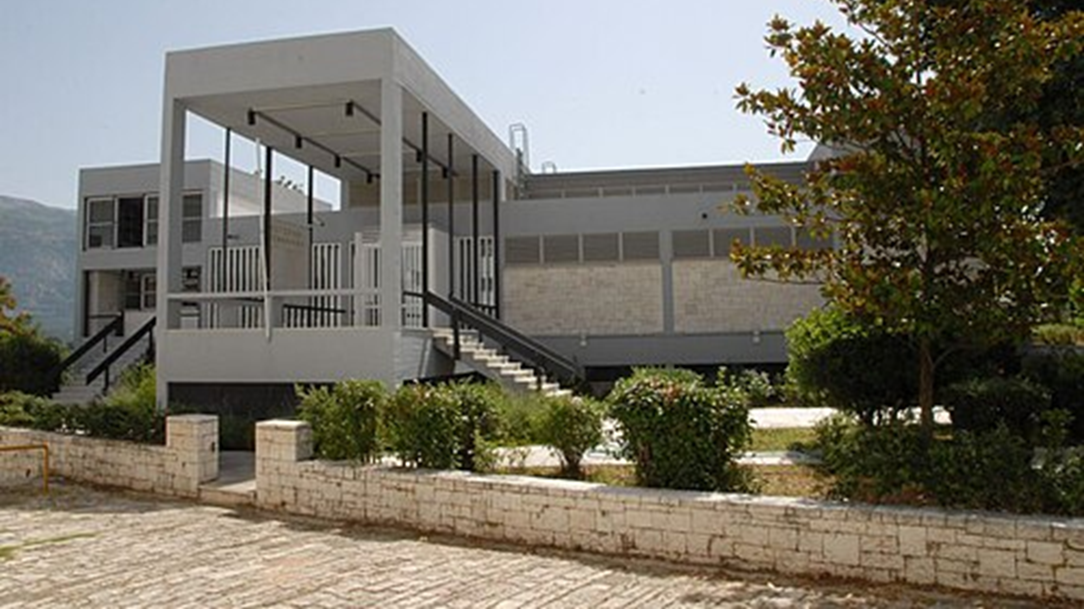
Αρχαιολογικό Μουσείο Ιωαννίνων
Το Αρχαιολογικό μουσείο Ιωαννίνων βρίσκεται στη θέση Λιθαρίτσια και κατασκευάστηκε μεταξύ των ετών 1963 - 1966 από τον αρχιτέκτονα Άρη Κωνσταντινίδη, ενώ λειτούργησε για πρώτη φορά για το κοινό την 1η Αυγούστου 1970. Την τελευταία πενταετία ήταν κλειστό λόγω ανακαίνισης, με χρηματοδότηση από το πρόγραμμα Culture 2006 - 2012, και τα εκθέματά του φυλάσσονταν σε κοντέϊνερς μέσα σε στρατόπεδο των Ιωαννίνων. Το 2011 άρχισε να λειτουργεί το ανακαινισμένο Νέο Αρχαιολογικό Μουσείο Ιωαννίνων.

Slide 20
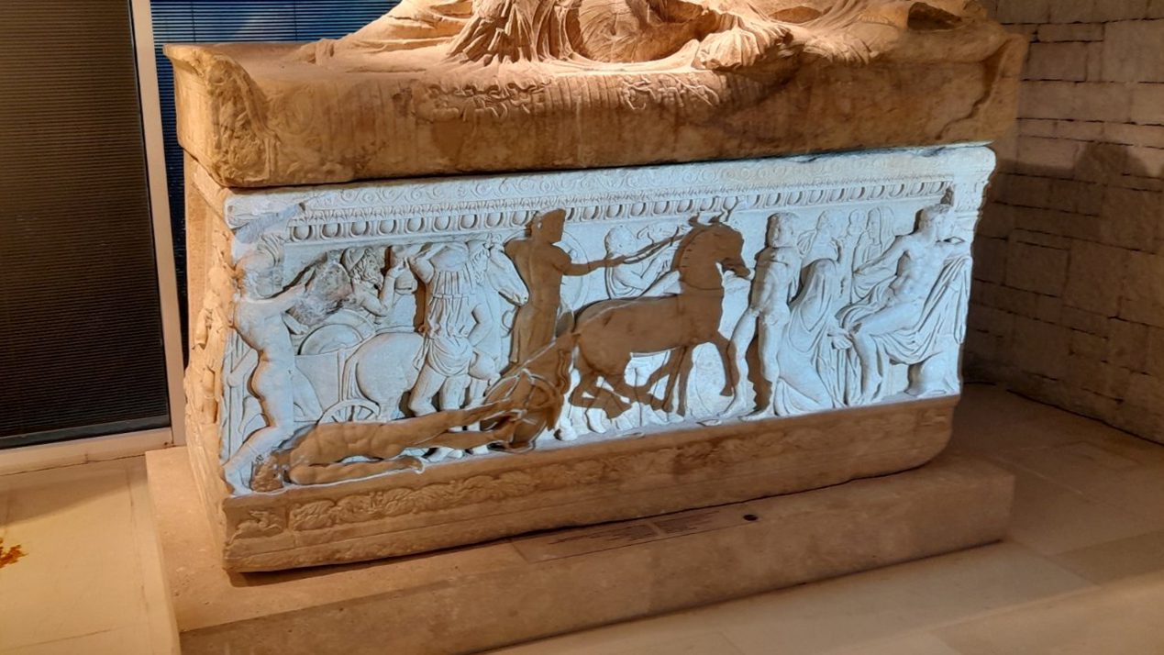

Slide 21
ΤΕΤΑΡΤΗ ΗΜΕΡΑ ΤΗΣ ΕΚΠΑΙΔΕΥΤΙΚΗΣ ΕΚΔΡΟΜΗΣ

Slide 22
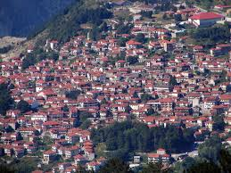
ΜΕΤΣΟΒΟ
Την τέταρτη μέρα στα Γιάννενα επισκεφθήκαμε πολλά ενδιαφέροντα μέρη. Το πρώτο από αυτά ήταν το Μέτσοβο.
Το Μέτσοβο (βλάχικα: Aminciu) είναι ορεινή κωμόπολη του νομού Ιωαννίνων σε υψόμετρο 1.160μ.
Είναι παραδοσιακός οικισμός, ο οποίος βρίσκεται στο ανατολικό άκρο του νομού, κοντά στα όρια με το νομό Τρικάλων, στις βόρειες πλαγιές, ανάμεσα στα βουνά της μεγαλύτερης οροσειράς της Ελλάδος, της Πίνδου. Οι κάτοικοί του, που σύμφωνα με την απογραφή του 2021 ανέρχονται σε 2.337 κατοίκους, είναι κυρίως Βλάχικης καταγωγής, ασχολούνται λιγότερο με τη γεωργία και περισσότερο με την κτηνοτροφία. Στο Μέτσοβο έχουν χαρακτηριστεί διατηρητέα μνημεία το μοναστήρι της Θεοτόκου, κοντά στο Μετσοβίτικο ποταμό, το Μοναστήρι του Αγίου Νικολάου νότια της κωμόπολης και το μοναστήρι της Ζωοδόχου πηγής στη θέση Κιάτρα Ρόσσια (που σημαίνει στα Βλάχικα κόκκινος βράχος/λιθάρι).
.

Slide 23
ΜΕΤΣΟΒΟ 2 ΜΕΡΟΣ
Στο Μέτσοβο είχαμε την δυνατότητα να επισκεφτούμε το αρχοντικό Τοσίτσα. Το τριώροφο αρχοντικό Τοσίτσα σήμερα λειτουργεί ως λαογραφικό μουσείο. Για την ακρίβεια πρόκειται για ένα μουσείο μέσα στο οποίο το αρχοντικό χρονολογείται στον δέκατο έβδομο αιώνα ενώ με προσθήκες και επισκευές διατηρήθηκε μέχρι τη δεκαετία του 50, οπότε και ανακατασκευάστηκε εκ βάθρων χάρη στη χρηματοδότηση του ιδρύματος Βαρώνου Μιχαήλ Τοσίτσα και τις πρωτοβουλίες του Ευάγγελου Αβέρωφ ο οποίος ανέλαβε τη διαχείρισή του. Το μουσείο λαϊκής τέχνης βρίσκεται πολύ κοντά στο κέντρο του Μετσόβου και φιλοξενεί έναν ιδιαίτερα μεγάλο αριθμό παλαιών αντικειμένων που εξιστορούν την ελληνική λαογραφική τέχνη με ένα μοναδικό τρόπο καθώς και την ιδιαιτερότητα της περιοχής και την επιρροή της τουρκικής κατοχής ο επισκέπτης εκτός του ότι έχει τη δυνατότητα να περιεργαστεί μια σειρά αντικειμένων καθημερινής χρήσης, μπορεί να περιηγηθεί και
τους εσωτερικούς χώρους ενός πραγματικού μετσοβίτικου αρχοντικού.

Slide 24
ΜΕΤΕΩΡΑ
Mετά από το Μέτσοβο επισκεφθήκαμε τα μετέωρα τα οποία είναι ένα σύμπλεγμα από σκοτεινόχρωμους βράχους από ψαμμίτη οι οποίοι υψώνονται έξω από την Καλαμπάκα στο νομό Τρικάλων στη θεσσαλία κοντά στα πρώτα υψώματα της Πίνδου και των Χασίων .Τα μοναστήρια των μετεώρων που είναι χτισμένα στις κορυφές κάποιων από τους βράχους είναι σήμερα το δεύτερο σημαντικότερο μοναστικό συγκρότημα στην Ελλάδα ύστερα από το άγιο όρος. Από τα 30 που υπήρξαν ιστορικά σήμερα λειτουργούν μόνον 6 τα οποία από το 1988 περιλαμβάνονται στον κατάλογο μνημείων παγκόσμιας κληρονομιάς της UNESCO . Η Μονή Αγίου Στεφάνου είναι γυναικείο μοναστήρι στα Μετέωρα (Θεσσαλία). Είναι ένα από τα έξι που συνεχίζουν να είναι ενεργά στα Μετέωρα, τα οποία από το 1988 συμπεριλαμβάνονται στα μνημεία παγκόσμιας κληρονομιάς της UNESCO

Slide 25
ΤΡΙΚΑΛΑ
Τελευταίος προορισμός μας ήταν τα Τρίκαλα. Τα Τρίκαλα είναι πόλη της δυτικής Θεσσαλίας, πρωτεύουσα της Περιφερειακής Ενότητας Τρικάλων και του Δήμου Τρικκαίων. Η πόλη διασχίζεται από τον ποταμό Ληθαίο, ο οποίος αποτελεί παραπόταμο του Πηνειού.
Σύμφωνα με την Εθνική Στατιστική Υπηρεσία στην Απογραφή του 2021 η πόλη των Τρικάλων είχε πληθυσμό 85.608 κατοίκους, ενώ ο Δήμος Τρικκαίων 120.605 κατοίκους.
Βρίσκεται πολύ κοντά στα Μετέωρα και την Καλαμπάκα και στον ορεινό όγκο της νότιας Πίνδου όπου βρίσκονται γνωστοί προορισμοί (Ελάτη, Περτούλι και Πύλη). Η πόλη των Τρικάλων είναι ιδιαίτερα γραφική με χαρακτηριστικά αξιοθέατα και σημεία ενδιαφέροντος

Slide 26
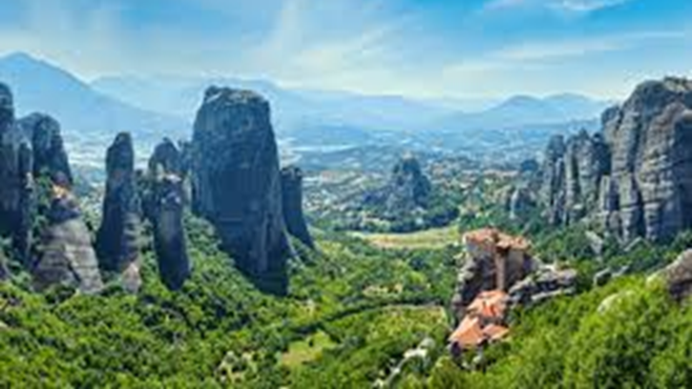
ΜΕΤΕΩΡΑ

Slide 27
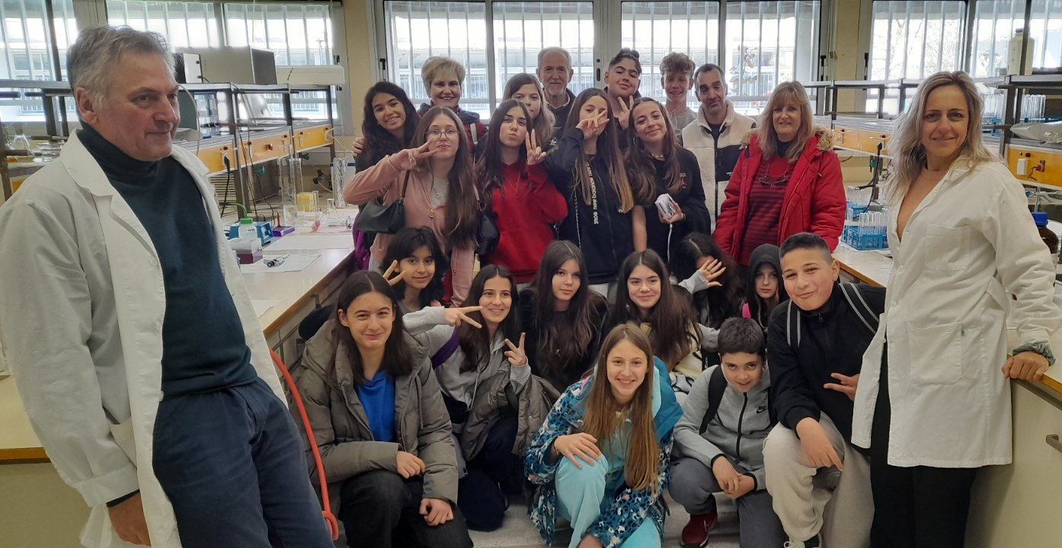
ΦΩΤΟΓΡΑΦΙΕΣ

Slide 28
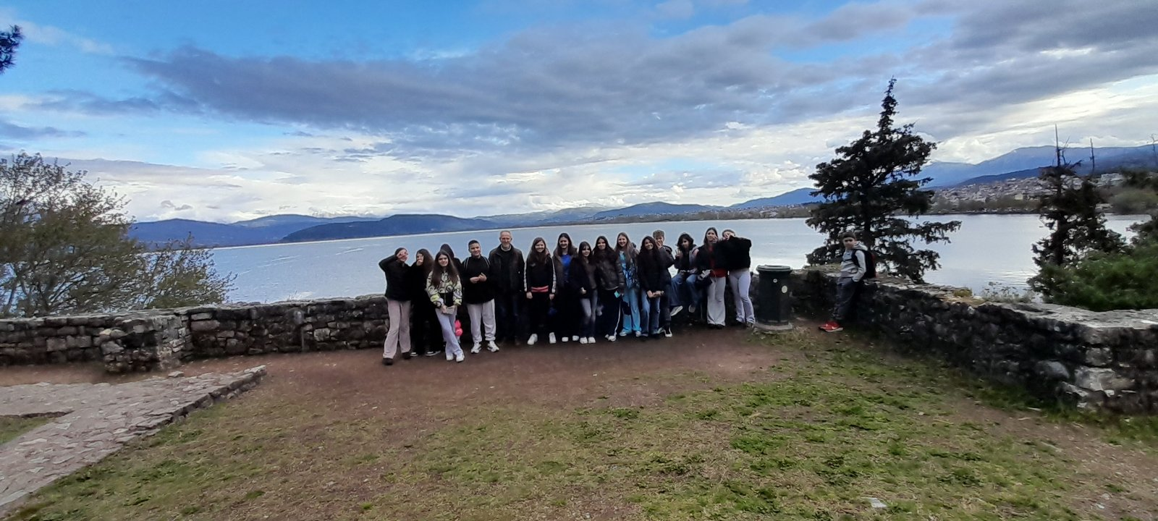
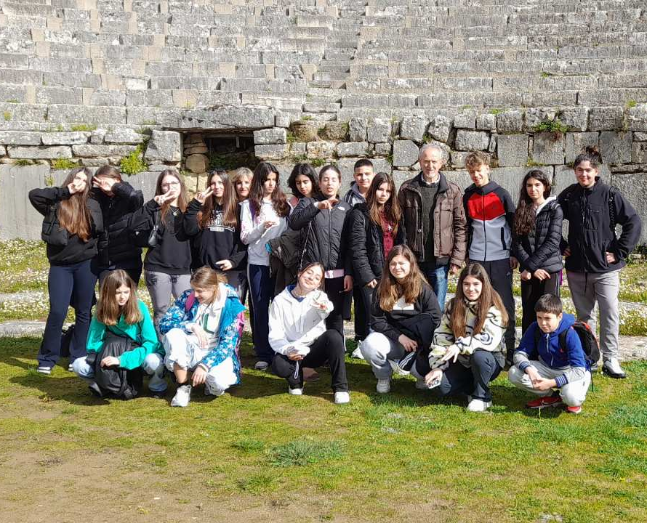
ΦΩΤΟΓΡΑΦΙΕΣ

Slide 29
END

